Slide 1



本周五（5日）有【上机展示】
18:00-20:30
理工配楼二层机房
第12讲：文本表示 – 独热表示与主题模型
范举 教授 fanj@ruc.edu.cn

Slide 2
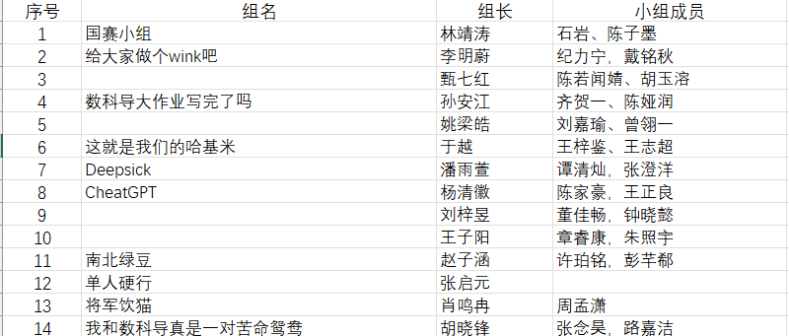
上机展示通知
本次上节课为大作业小组展示，要求同学们参加上机课
大作业展示的顺序如下，请同学们在中午12点之前将PPT上传至OBE
Notes:
图表示

Slide 3

文本表示（Representation）
文本表示旨在寻求自然语言文本在语义层面更加精练和一致的表示形态
将文本表示为计算机能够运算的数字或向量
单词层面：挖掘单词间隐含的语义关联关系
查询/文档层：语义层面更加精准的关联表示
 | 维度1 | 维度2 | … | 维度K
单词1
单词2
…
单词N
文本表达
 | 维度1 | 维度2 | … | 维度K
文档1
文档2
…
文档M
3
Notes:
图表示

Slide 4
以关键词搜索场景为例
考虑以下5篇文档，与关键词查询“dies, dagger”
d1 : Romeo and Juliet.
d2 : Juliet: O happy dagger!
d3 : Romeo died by dagger.
d4 : “Live free or die”, that’s the New-Hampshire‘s motto.
d5 : Did you know, New-Hampshire is in New-England
你觉得文档d1和d4哪个与查询更相关？
计算机能自动推理出这个吗？
🔔
A：d1
B：d4

Slide 5
提纲
文本的独热表示
文本的分布式表示：主题模型
文本表示实践：主题模型
文本的分布式表示：词嵌入模型
从词嵌入到预训练语言模型
文本表示实践：词嵌入模型
文本表示

Slide 6

文本表示
分词后文本的形态：由单词组成的字符串
文本表示的目的：运算
如：相似度、距离等
一段文本（如：查询、文档等）可以表示为集合或者向量
A cat sat on the mat
集合
向量

Slide 7
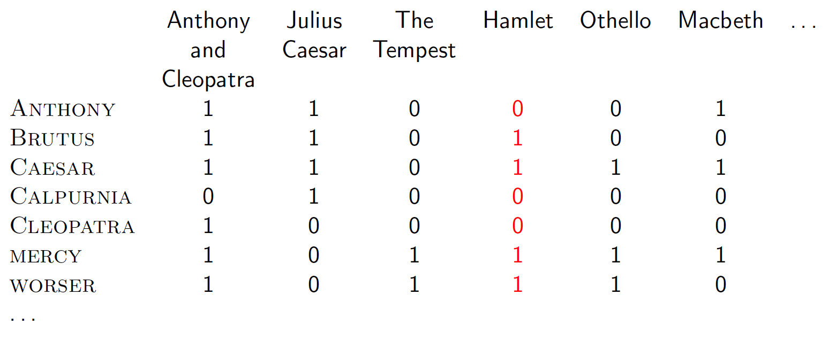
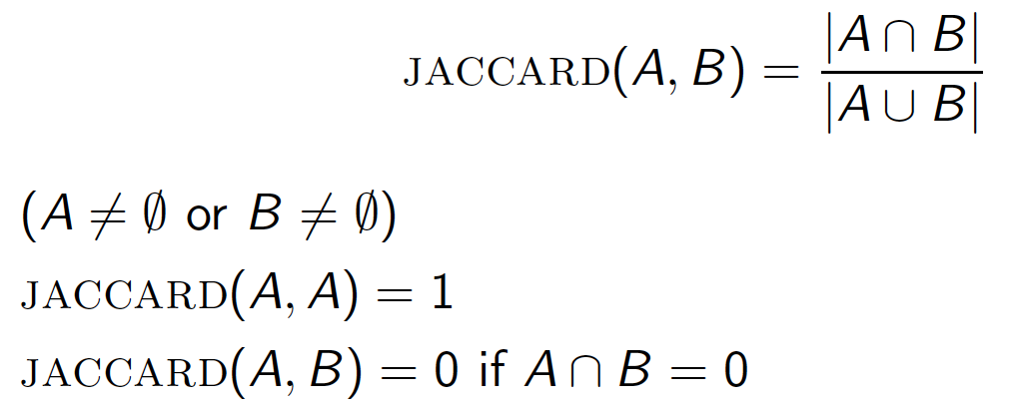

基于集合的文本表示
集合中的元素：出现在文本中的单词
相似度计算：基于集合的相似度计算，如：Jaccard相似度
A和B的大小可以不一致
$0≤JACCARD\left(A, B\right)≤1$
文档
单词

Slide 8
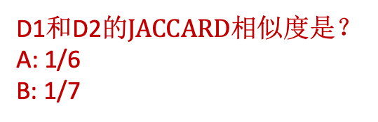
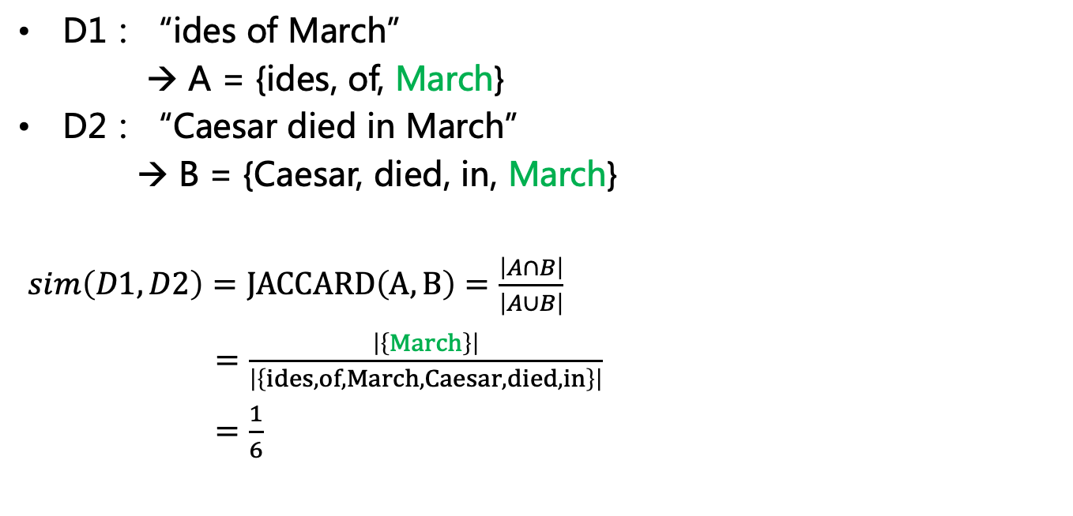
基于集合的文本相似度计算
D1：“ides of March”
→ A = {ides, of, March}
D2：“Caesar died in March”
→ B = {Caesar, died, in, March}
$sim\left(D1, D2\right)=JACCARD\left(A, B\right)=\frac{\left|A∩B\right|}{\left|A∪B\right|}$
$=\frac{\left|\left\{March\right\}\right|}{\left|\left\{ides, of, March, Caesar, died, in\right\}\right|}$
$=\frac{1}{6}$
🔔
D1和D2的$JACCARD$相似度是？
A: 1/6
B: 1/7

Slide 9
集合表示的优缺点
优点：简单、直观，运算效率高
缺点
未考虑单词在文本中出现的词频
“The cat sat on the mat” v.s. “the cat sat on the mat mat”
未考虑单词在文本中出现的位置
“The cat sat on the mat” v.s. “the mat sat on the cat”
”hot dog” v.s. ”dog hot”
使用频率较低词往往带有更大的信息量
“希格斯玻色子” v.s. “好”

Slide 10
从集合到向量
将文档表示为N维的向量，每一个维度对应一个单词，取值与单词、文档相关
表示能力：向量比集合能够容纳丰富信息
如：词频、文档频率、文档长度等
运算能力：基于向量可以定义更强大的运算（线性代数）
如：点积、余弦……
集合的表示也可以认为将文档表示为0-1向量

Slide 11
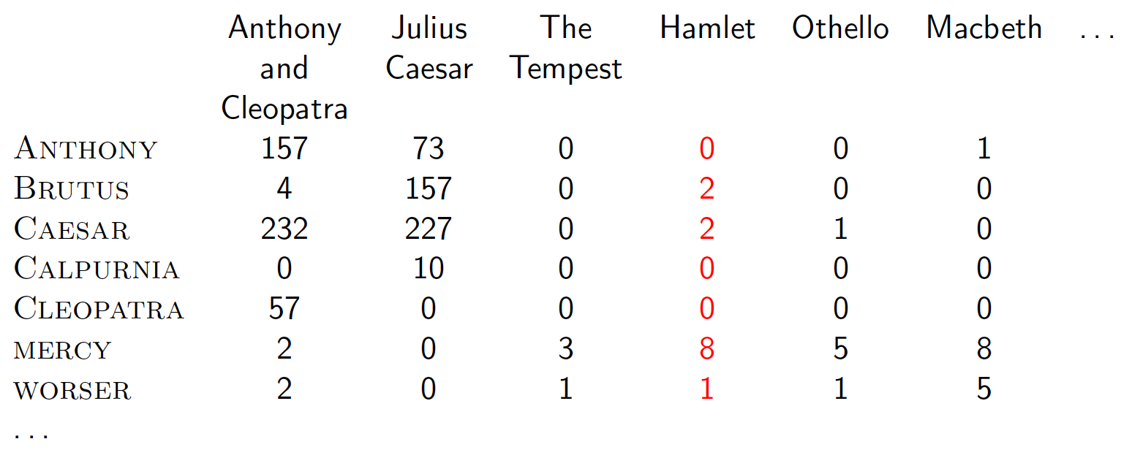
向量表示
每一个文档表示成一个N维向量，每一维对应一个单词
如果该单词出现在文档中，设置为这个词在文档中的出现的次数(count vector, tf (t, d)
如果对应的单词未出现在文档中，设置为0
高维：N = 字典的大小（例如：N = 100,000)
稀疏：一个文档长度远小于字典大小，仅仅出现字典中少量词，大部分维度为0

Slide 12
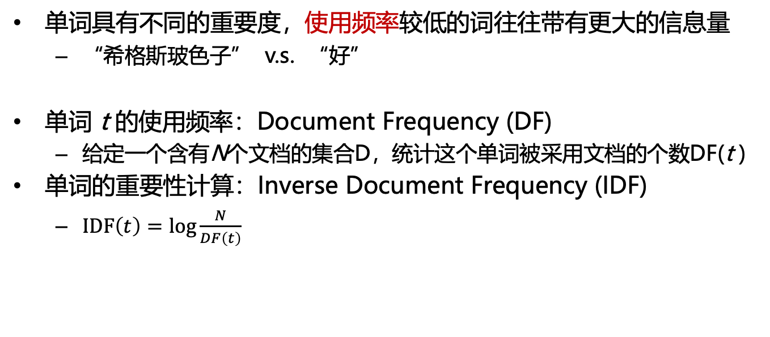
单词重要性计算
单词具有不同的重要度，使用频率较低的词往往带有更大的信息量
“希格斯玻色子” v.s. “好”
单词 t 的使用频率：Document Frequency (DF)
给定一个含有N个文档的集合D，统计这个单词被采用文档的个数DF(t )
单词的重要性计算：Inverse Document Frequency (IDF)
$IDF\left(t\right)=\log{\frac{N}{DF\left(t\right)}}$

Slide 13
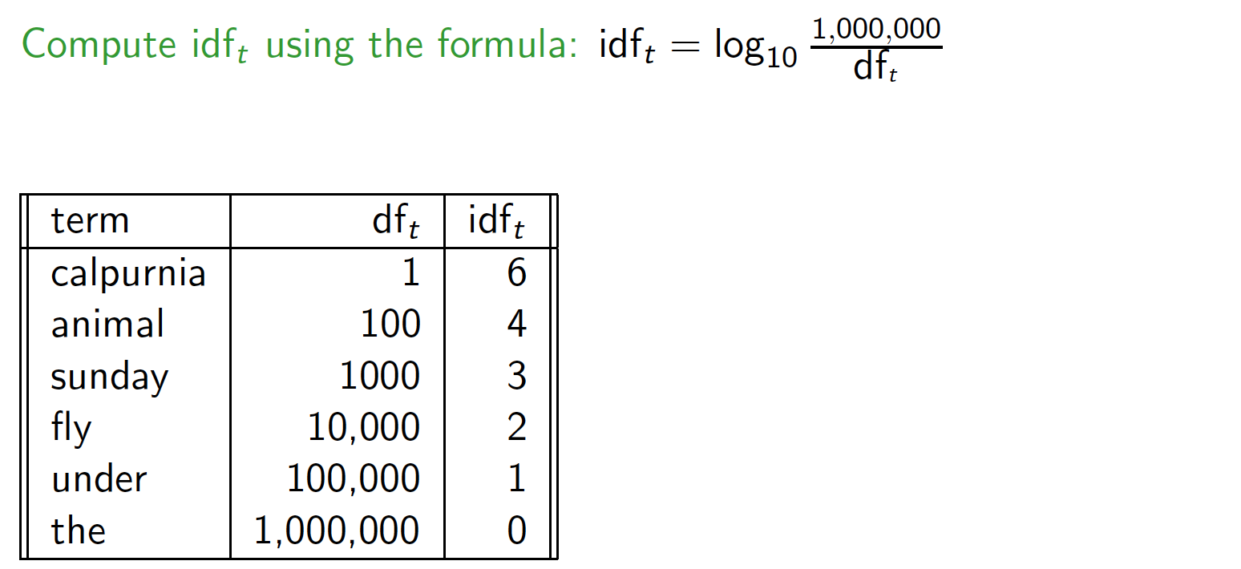
IDF的计算
🔔
基于上述公式计算左表中df对应的idf值
A: 6，4，3， 2， 1， 0
B: 0，1， 2， 3， 4， 6

Slide 14
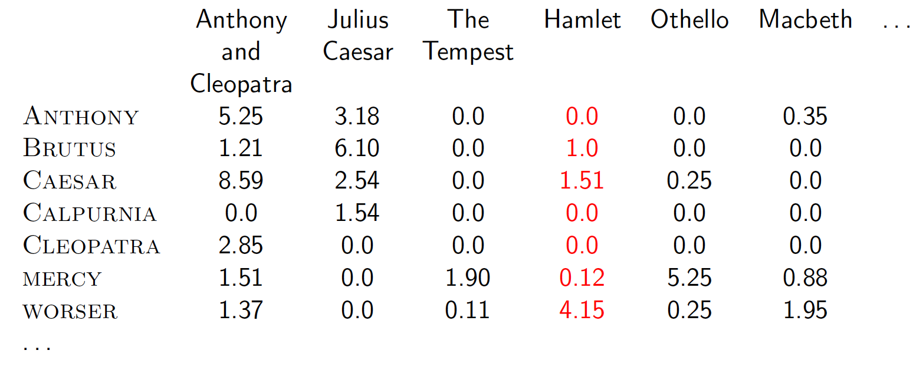

TF-IDF
单词重要性（IDF）与单词在文档中的频率结合
$$tf\text{−}idf\left(t,d\right)=tf\left(t,d\right)∗IDF(t)$$
每一个文档表示成一个N维向量，每一维对应一个单词
如果该单词出现在文档中，设置为这个词在文档中的出现的tf-idf值（实数值向量）
如果对应的单词未出现在文档中，设置为0

Slide 15
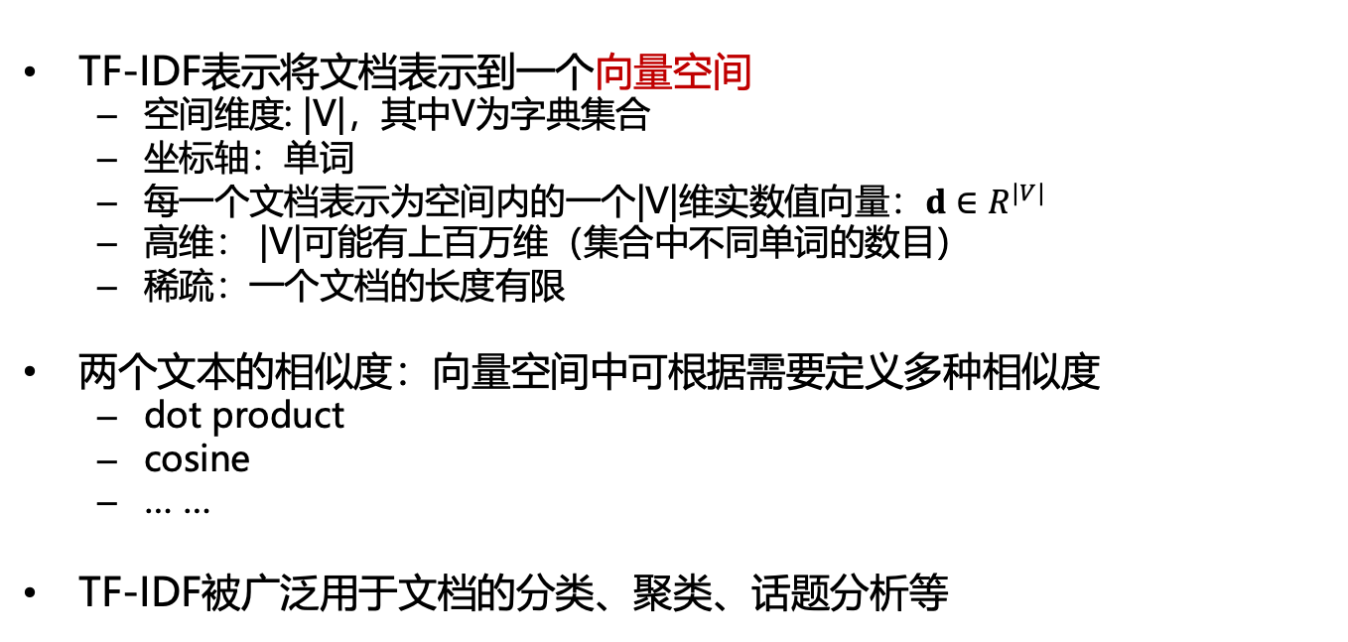
文档空间→向量空间
TF-IDF表示将文档表示到一个向量空间
空间维度: |V|，其中V为字典集合
坐标轴：单词
每一个文档表示为空间内的一个|V|维实数值向量：$d∈R^{|V|}$
高维： |V|可能有上百万维（集合中不同单词的数目）
稀疏：一个文档的长度有限
两个文本的相似度：向量空间中可根据需要定义多种相似度
dot product
cosine
… …
TF-IDF被广泛用于文档的分类、聚类、话题分析等

Slide 16
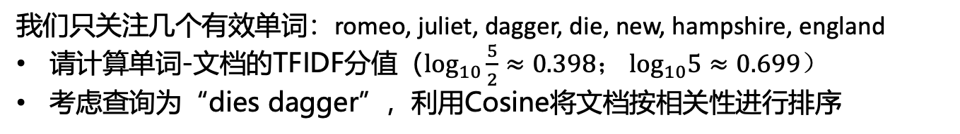
课堂练习
og10​25​
ID | 原始文档 | 预处理后的文档
d1 | Romeo and Juliet. | ['romeo', 'and', 'juliet']
d2 | Jullet: O happy dagger! | ['juliet', 'o', 'happy', 'dagger']
d3 | Romeo died by dagger. | ['romeo', 'die', 'by', 'dagger']
d4 | “Live free or die”, that’s the New-Hampshire‘s motto. | ['live', 'free', 'or', 'die', 'that', 's', 'the', 'new', 'hampshire', 's', 'motto']
d5 | Did you know, New-Hampshire is in New-England | ['do', 'you', 'know', 'new', 'hampshire', 'is', 'in', 'new', 'england']
我们只关注几个有效单词：romeo, juliet, dagger, die, new, hampshire, england
请计算单词-文档的TFIDF分值（$\log_{10}\frac{5}{2}≈0.398$； $\log_{10}5≈0.699）$
考虑查询为“dies dagger”，利用Cosine将文档按相关性进行排序

Slide 17
课堂练习答案 - 1
 | romeo | juliet | dagger | die | new | hampshire | england
D1 (romeo and juliet) | 0.133 | 0.133 | 0.000 | 0.000 | 0.000 | 0.000 | 0.000
D2 (juliet o happy dagger) | 0.000 | 0.099 | 0.099 | 0.000 | 0.000 | 0.000 | 0.000
D3 (romeo die by dagger) | 0.099 | 0.000 | 0.099 | 0.099 | 0.000 | 0.000 | 0.000
D4 (live free or die...new hampshire...) | 0.000 | 0.000 | 0.000 | 0.036 | 0.036 | 0.036 | 0.000
D5 (did you know new hampshire...new england) | 0.000 | 0.000 | 0.000 | 0.000 | 0.088 | 0.044 | 0.079

Slide 18
课堂练习答案 - 2
 | romeo | juliet | dagger | die | new | hampshire | england
D1 (romeo and juliet) | 0.133 | 0.133 | 0.000 | 0.000 | 0.000 | 0.000 | 0.000
D2 (juliet o happy dagger) | 0.000 | 0.099 | 0.099 | 0.000 | 0.000 | 0.000 | 0.000
D3 (romeo die by dagger) | 0.099 | 0.000 | 0.099 | 0.099 | 0.000 | 0.000 | 0.000
D4 (live free or die...new hampshire...) | 0.000 | 0.000 | 0.000 | 0.036 | 0.036 | 0.036 | 0.000
D5 (did you know new hampshire...new england) | 0.000 | 0.000 | 0.000 | 0.000 | 0.088 | 0.044 | 0.079
word | TF | IDF | TF×IDF
die | 0.5 | 0.398 | 0.199
dagger | 0.5 | 0.398 | 0.199

Slide 19
课堂练习答案 - 3
文档 | Cosine 相似度 | 语义解释
D3 | 0.814（最高） | 同时包含 die 和 dagger
D2 | 0.50 | 含 dagger
D4 | 0.41 | 含 die
D1 | 0 | 无匹配
D5 | 0 | 无匹配
思考：为什么我们觉得D1应该比D4与查询更加相关？
d1 : Romeo and Juliet.
d4 : “Live free or die”, that’s the New-Hampshire‘s motto.
查询：dies, dagger
语义！

Slide 20
提纲
文本的独热表示
文本的分布式表示：主题模型
文本表示实践：主题模型
文本的分布式表示：词嵌入模型
从词嵌入到预训练语言模型
文本表示实践：词嵌入模型
文本表示

Slide 21
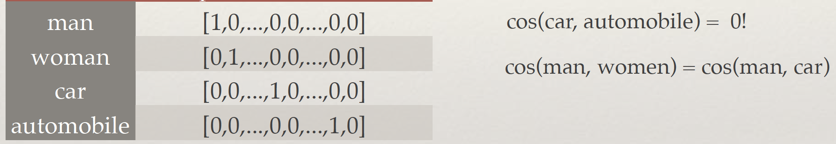
独热表示的不足
从表示语义的角度看，高维、稀疏的独热表示还有巨大改进空间
每一个单词对应一个坐标轴
任意两个坐标轴垂直 → 任意不同的单词语义无关
但是：自然语言中存在大量的近义词、同义词、反义词等

Slide 22
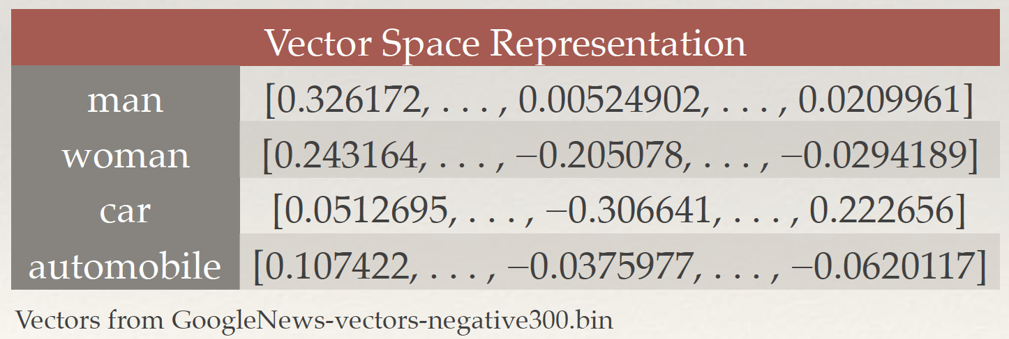
单词的分布式表示
将单词（本文）表示为低维、稠密的向量
每一个维度不再具有显式的意义
单词表示为隐空间(latent space)中的一个向量

Slide 23
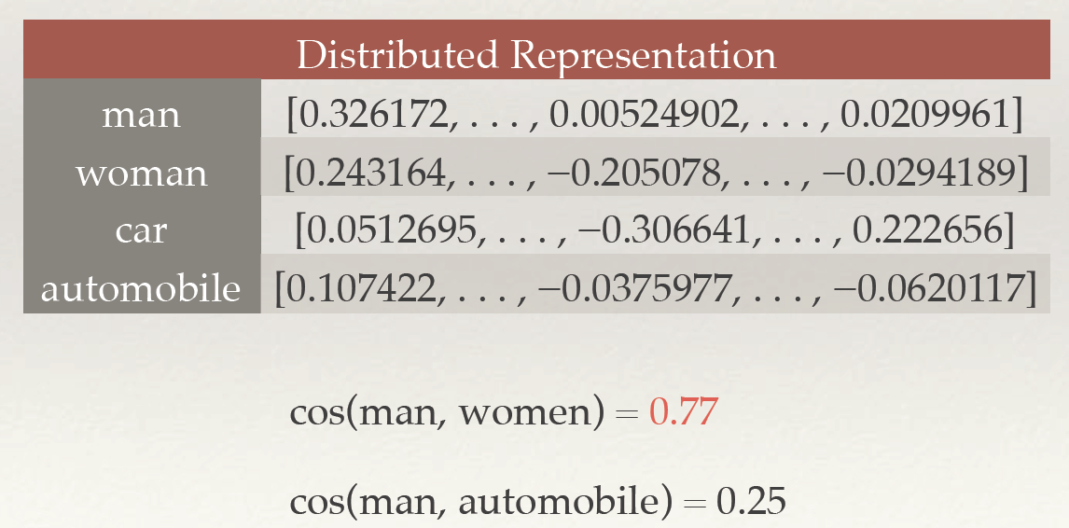
分布式表示的优势
降低表示维度，更少的参数和存储空间
能够承载语义信息和运算

Slide 24
如何得到(学习)分布式表示？

Slide 25
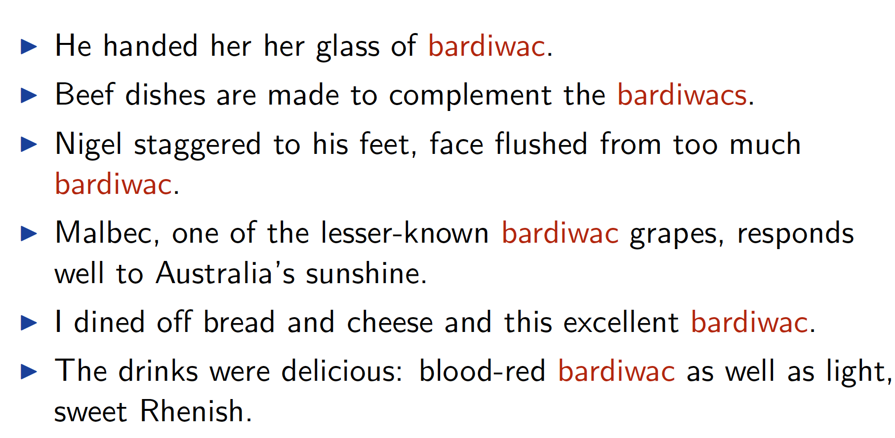
先来猜一下单词“bardiwac”大致的含义
🔔
A：一种红葡萄酒
B：一个地名
C：一个人名

Slide 26
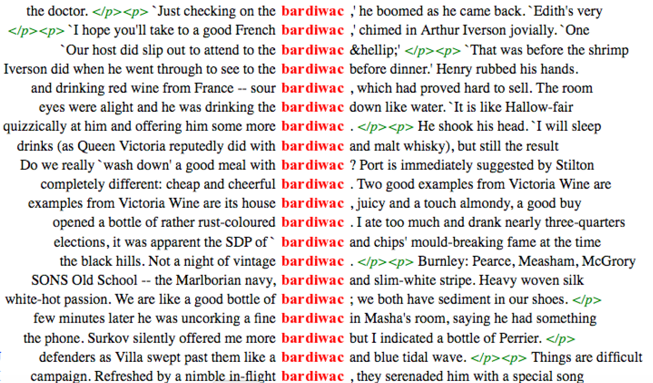
为什么可以猜到？
Bardiwac在多个文档中的上下文是关键！！！

Slide 27
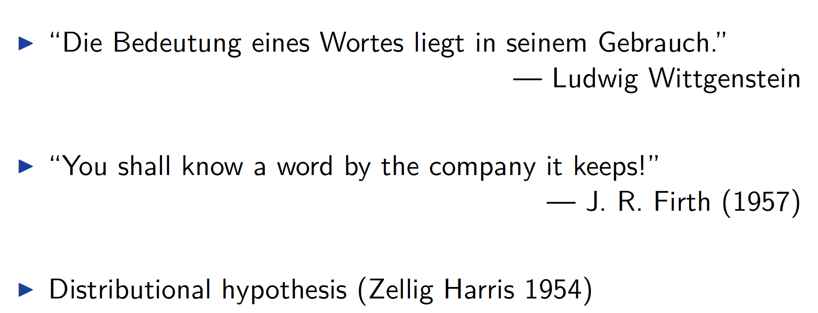
语言学中的分布式假设
“The meaning of a word lies in its use.”

Slide 28
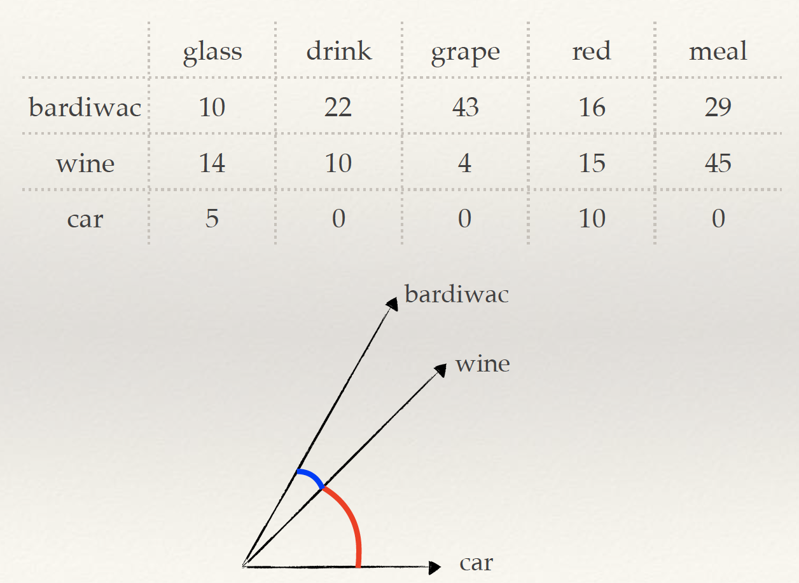
单词的语义隐藏在它们的共现数据

Slide 29
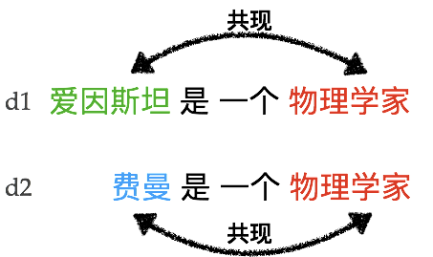
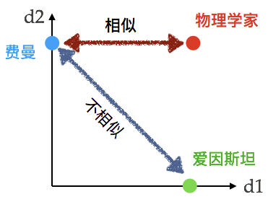
分布式假设的表现形式1（文档内共现）
适合长文本的表示：单词共现关系建模
话题模型：LSI、NMF、PLSI、LDA等

Slide 30
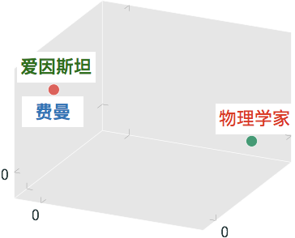
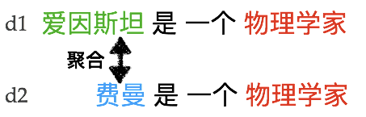
分布式假设的表现形式2（上下文共现）
适合短文本的表示：单词聚合关系建模
词嵌入模型：Word2Vec、Glove、BTM等词嵌入模型

Slide 31
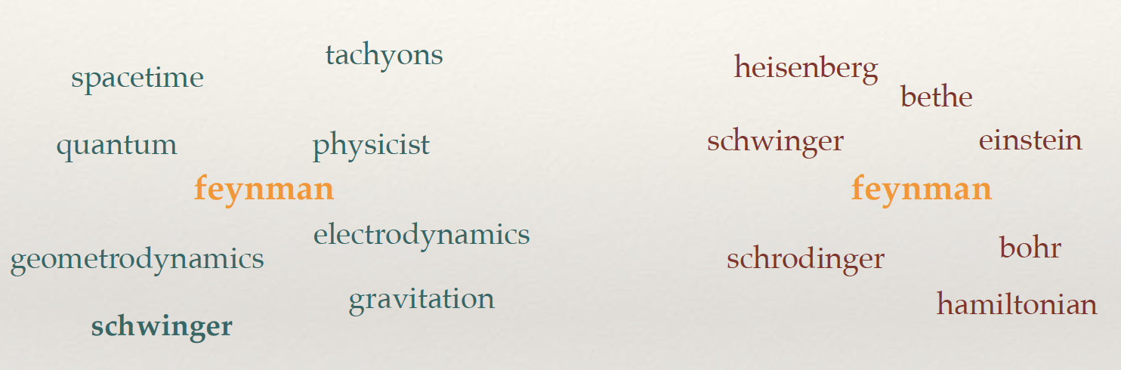
隐空间中与Feynman相近的词
基于话题模型得到的语义相近的词
基于词嵌入模型关系得到的语义相近的词

Slide 32
矩阵分解应用:主题模型
word1
topic1
doc1
word2
doc2
topic2
word3
…
doc3
…
topic-K
…
word-M
doc-N
输入：文档集合（Bag of words表示）
目标：发现文档中“潜在的”话题
输出
潜在话题（不同权重的词）
用话题表示的文档

Slide 33
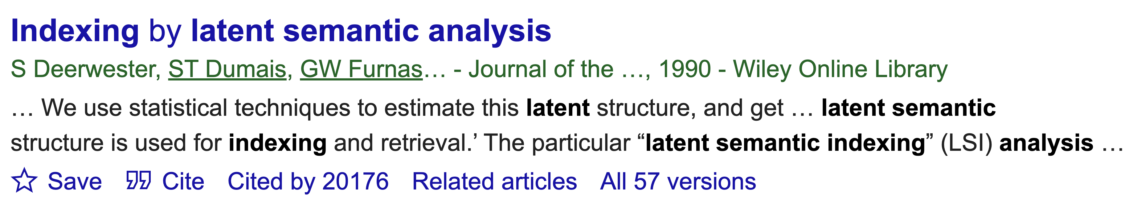
话题模型LSI
潜语义索引：Latent Semantic Index (LSI)
也被称为Latent Semantic Analysis (LSA)
基于矩阵分解的话题模型
通过求解单词-文档共现矩阵的低秩近似得到话题
Deerwester et al., Indexing by Latent Semantic Analysis. 1990.

Slide 34
LSI的输入：单词-文档的共现矩阵
单词-文档共现矩阵可以为：
或者
词频
TF-IDF
Notes:
板书一个 5×4 的 toy 矩阵，比如你刚才的 Romeo / Juliet 那个例子，先复用一下学生已经熟悉的 TF-IDF 案例。

Slide 35
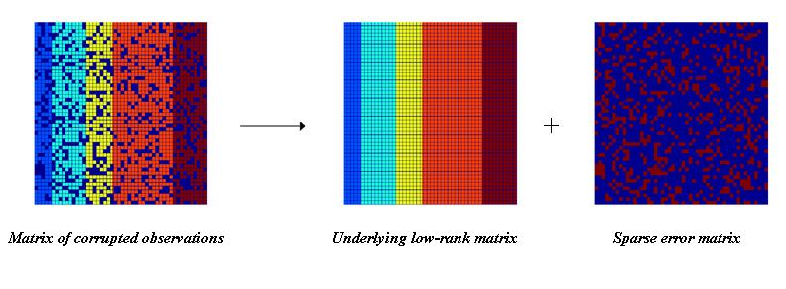
话题模型LSI
通过求解单词-文档共现矩阵的低秩近似得到话题
Imagine this is *true* concept-document matrix
Imagine this is our observed term-document matrix
Random noise over the word selection in each document

Slide 36
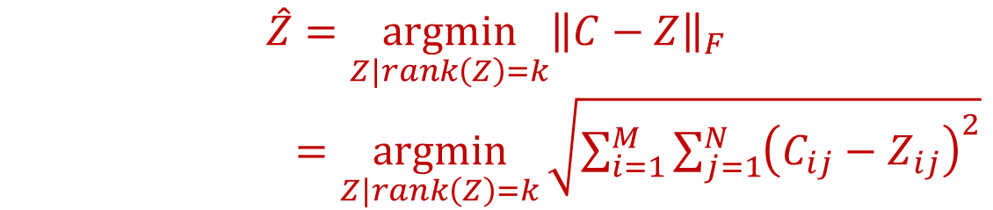
Latent Semantic Analysis (LSA)
通过求解单词-文档共现矩阵的低秩近似得到话题
目标：去除掉文档共现矩阵中的“噪音”
解决思路：找到一个秩为k的矩阵，使其与文档近似矩阵最为相近。
$$\hat{Z}=\underset{Z|rank\left(Z\right)=k}{argmin}{{\left\|C−Z\right\|}_{F}}$$
$=\underset{Z|rank\left(Z\right)=k}{argmin}{\sqrt{\sum_{i=1}^{M}{\sum_{j=1}^{N}{{\left(C_{ij}−Z_{ij}\right)}^{2}}}}}$

Slide 37
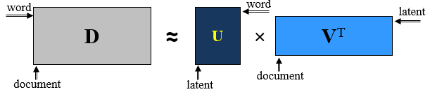


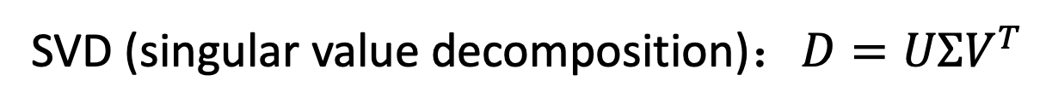

LSI第一步：对单词-文档共现矩阵进行分解
$$D=$$
SVD (singular value decomposition)：$D=UΣV^{T}$
=
0
0

Slide 38
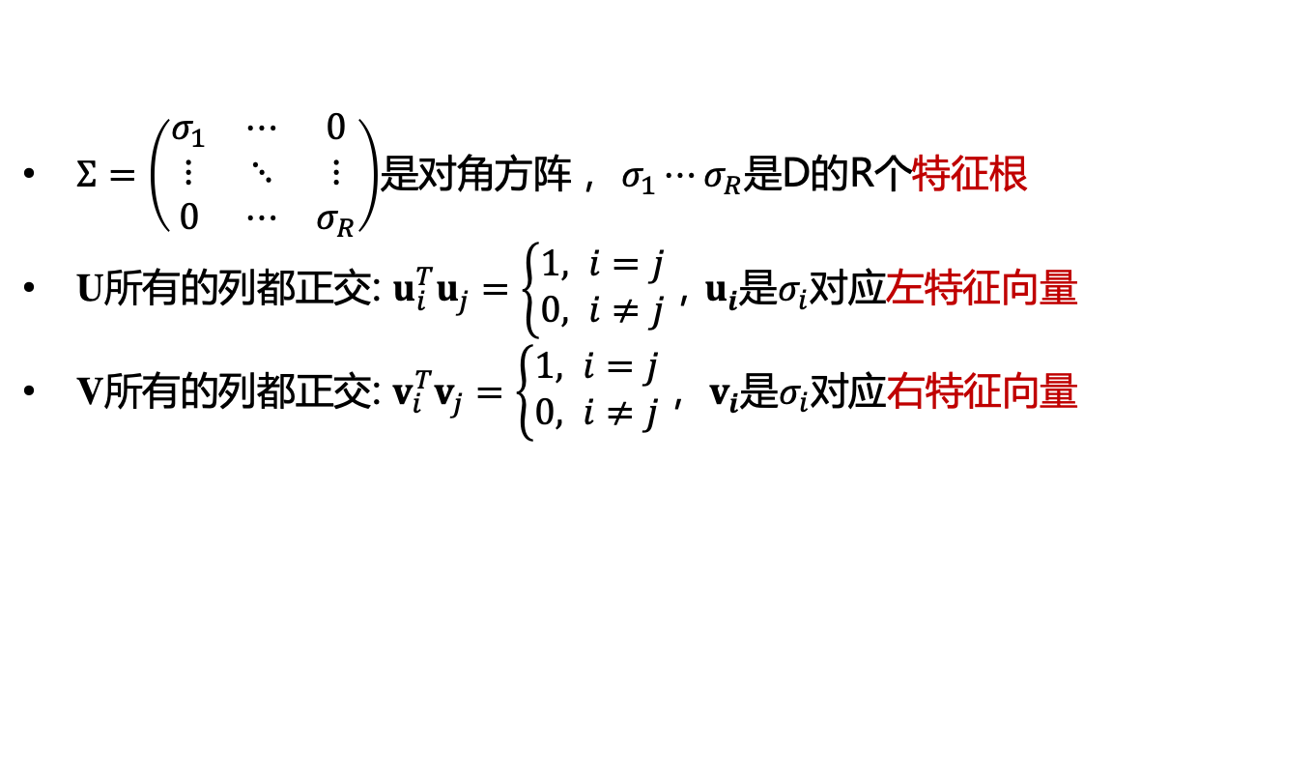
SVD得到的U、$Σ$、V
=
0
0
$Σ=\left(\begin{matrix}σ_{1} & ⋯ & 0 \\ ⋮ & ⋱ & ⋮ \\ 0 & ⋯ & σ_{R}\end{matrix}\right)$是对角方阵， $σ_{1}⋯σ_{R}$是D的R个特征根
U所有的列都正交: $u_{i}^{T}u_{j}^{ }=\left\{\begin{aligned}1, i=j \\ &0, i≠j\end{aligned}\right.$，$u_{i}^{ }$是$σ_{i}$对应左特征向量
V所有的列都正交: $v_{i}^{T}v_{j}^{ }=\left\{\begin{aligned}1, i=j \\ &0, i≠j\end{aligned}\right.$， $v_{i}^{ }$是$σ_{i}$对应右特征向量

Slide 39
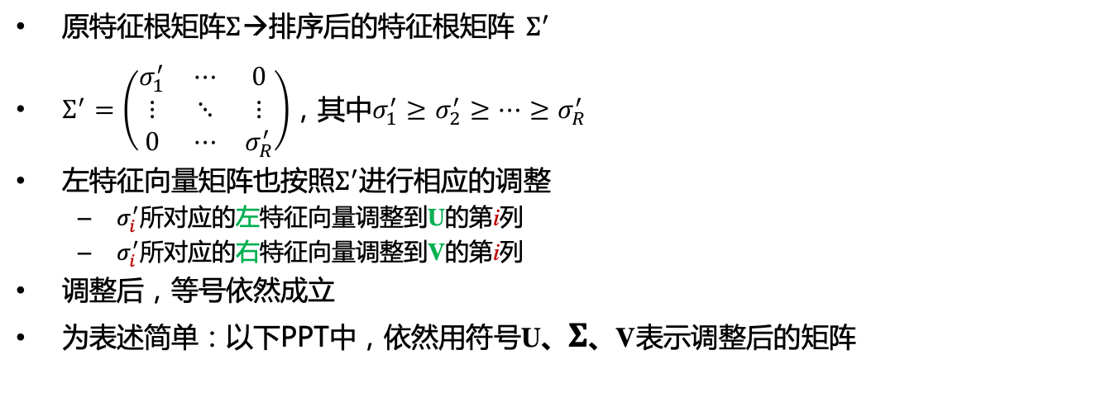

LSI第二步：对特征根进行排序
=
$$Σ$$
原$特征根矩阵Σ$→排序后的特征根矩阵 $Σ^{′}$
$Σ^{′}=\left(\begin{matrix}σ_{1}^{′} & ⋯ & 0 \\ ⋮ & ⋱ & ⋮ \\ 0 & ⋯ & σ_{R}^{′}\end{matrix}\right)$，其中$σ_{1}^{′}≥σ_{2}^{′}≥⋯≥σ_{R}^{′}$
左特征向量矩阵也按照$Σ^{′}$进行相应的调整
$σ_{i}^{′}$所对应的左特征向量调整到U的第i列
$σ_{i}^{′}$所对应的右特征向量调整到V的第i列
调整后，等号依然成立
为表述简单：以下PPT中，依然用符号U、$Σ$、V表示调整后的矩阵

Slide 40
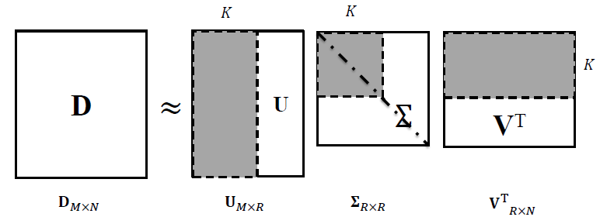
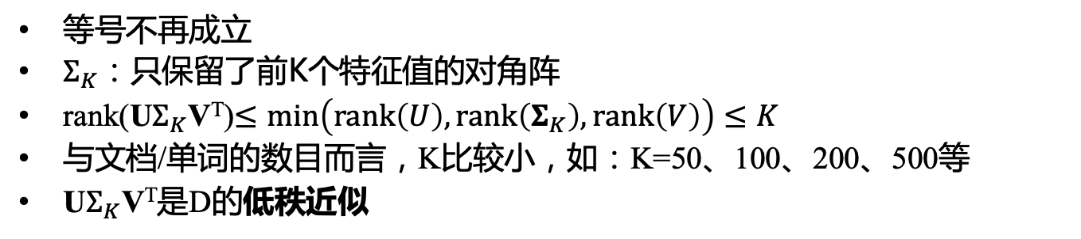
LSI第三步：只保留前K个特征值，其余置零
document
word
等号不再成立
$Σ_{K}$：只保留了前K个特征值的对角阵
rank(U$Σ_{K}$V^{T})$≤\min\left(rank\left(U\right), rank\left(Σ_{K}\right), rank\left(V\right)\right)≤K$
与文档/单词的数目而言，K比较小，如：K=50、100、200、500等
U$Σ_{K}$V^{T}是D的低秩近似

Slide 41
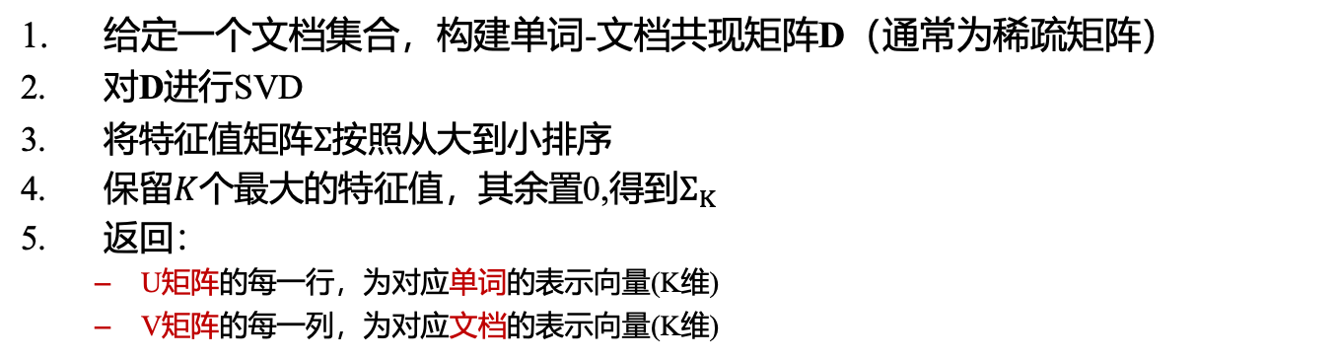
LSI算法
document
word
给定一个文档集合，构建单词-文档共现矩阵D（通常为稀疏矩阵）
对D进行SVD
将特征值矩阵$Σ$按照从大到小排序
保留$K$个最大的特征值，其余置0,得到$Σ_{K}$
返回：
U矩阵的每一行，为对应单词的表示向量(K维)
V矩阵的每一列，为对应文档的表示向量(K维)

Slide 42
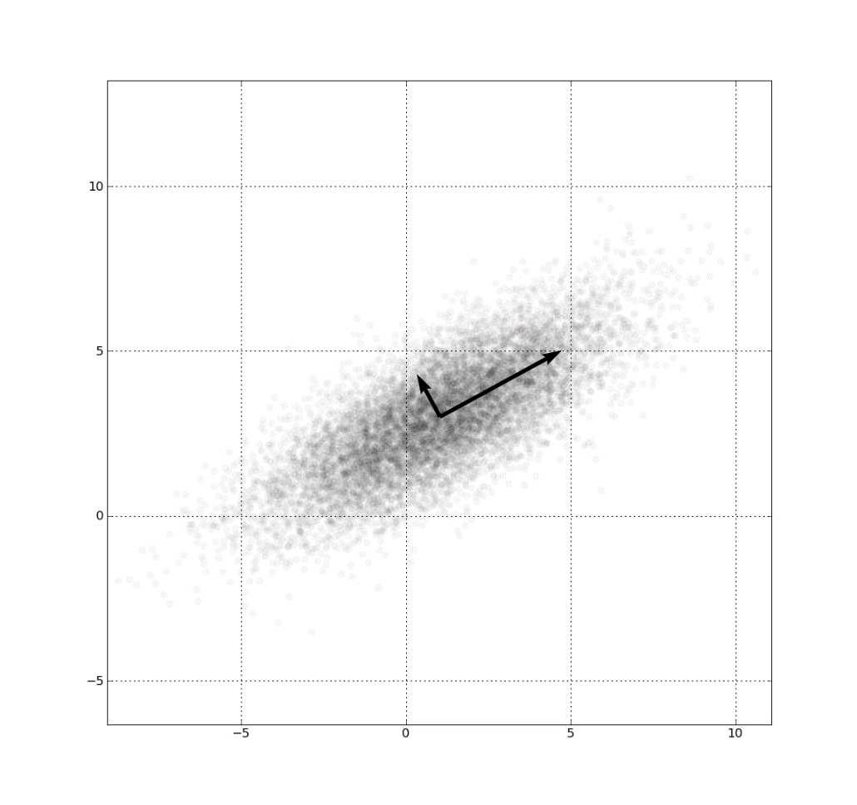

理解LSI：为何舍弃小的特征根？
📌
$$f$$
橡皮筋
📌
统计上：方差
物理上：能量
特征根大<=>方差大<=>能量大：此方向（特征向量方向）承载较多有效信息
特征根小<=>方差小<=>能量小：此方向的波动可能是噪声
舍弃小的特征根：降低表示维度 +去除噪声信号
相关证明可参考PCA

Slide 43
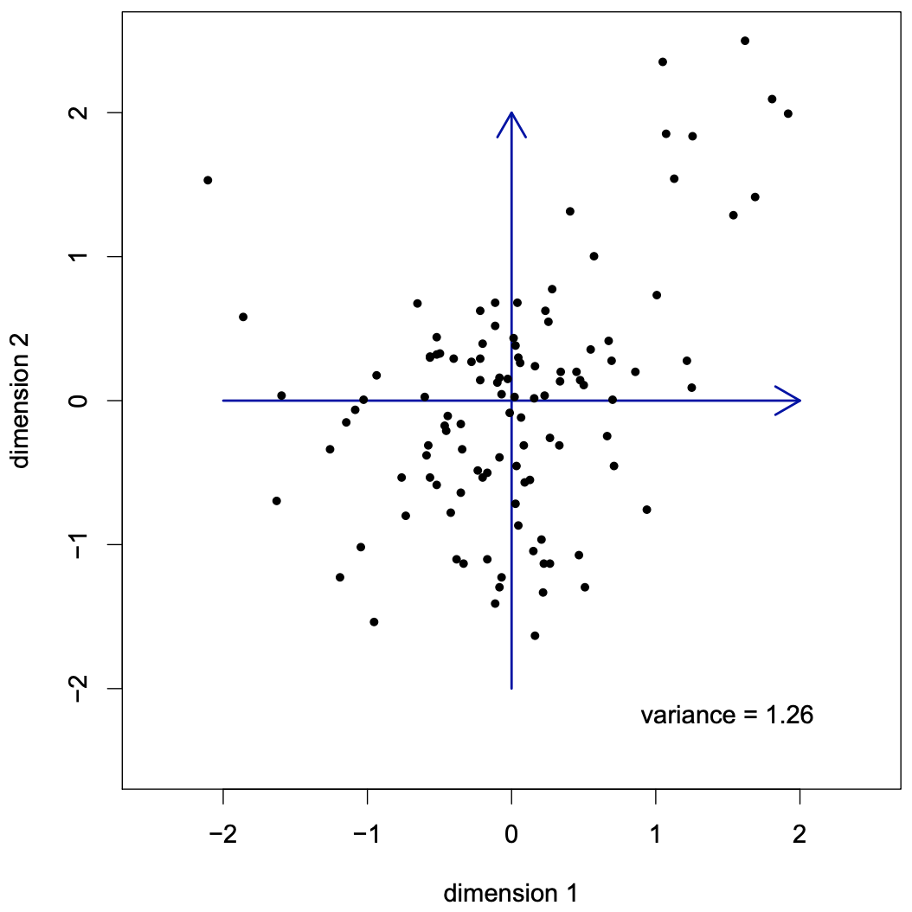
特征向量的方向?

Slide 44
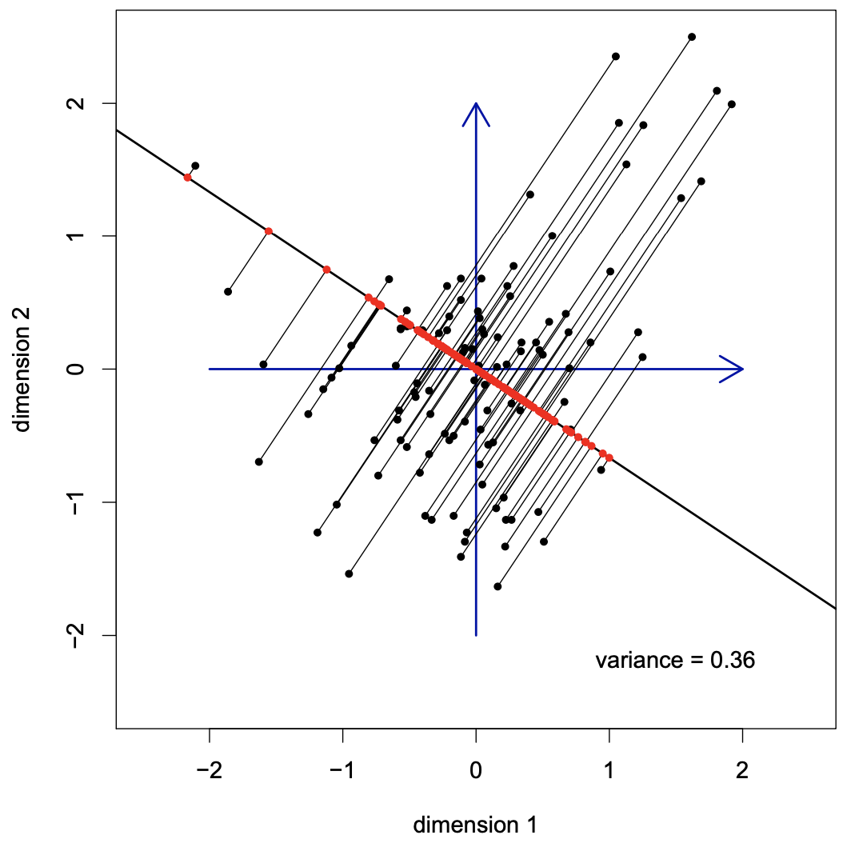
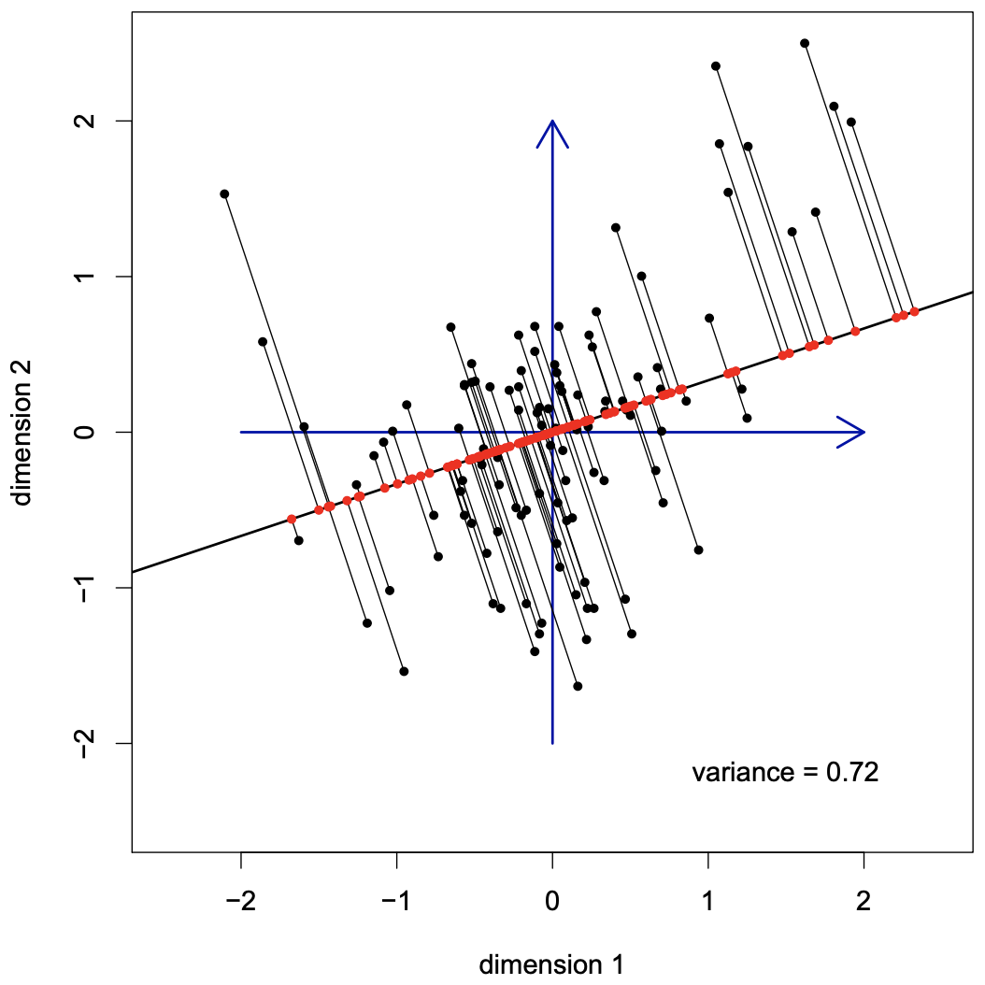
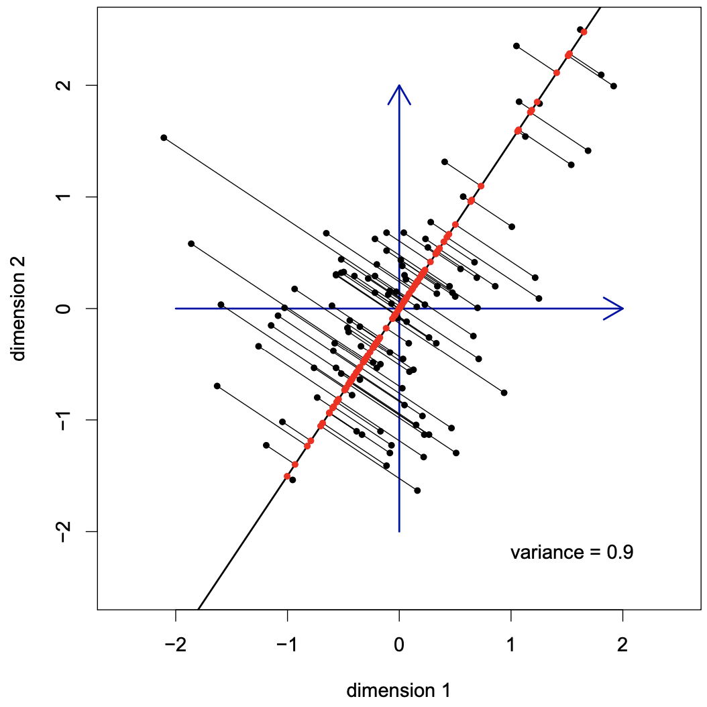
特征向量：选一个方差最大的方向
方向1
方向2
方向3

Slide 45
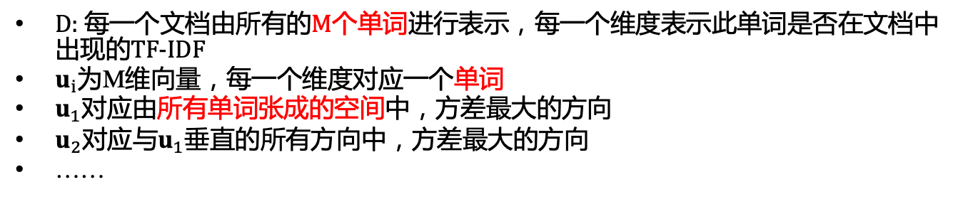

理解LSI：左特征向量U是什么？
$$D=UΣV^{T}$$
document
word
D: 每一个文档由所有的M个单词进行表示，每一个维度表示此单词是否在文档中出现的TF-IDF
$u_{i}$为M维向量，每一个维度对应一个单词
$u_{1}$对应由所有单词张成的空间中，方差最大的方向
$u_{2}$对应与$u_{1}$垂直的所有方向中，方差最大的方向
……

Slide 46

理解LSI：右特征向量V是什么？
$$D=UΣV^{T}⇒D^{T}=VΣU^{T}$$
从另外一个角度看待被分解矩阵$D$:每一个单词由所有的N个文档进行表示，每一个维度表示此文档中是否出现该单词
$v_{i}$为N维向量，每一个维度对应一个文档
$v_{1}$对应由所有文档张成的空间中，方差最大的方向
$v_{2}$对应与$v_{1}$垂直的所有方向中，方差最大的方向
……
document
word

Slide 47
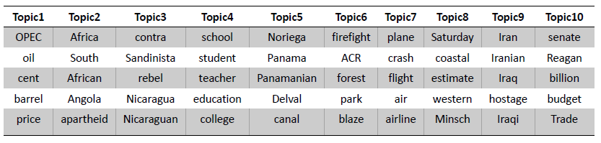
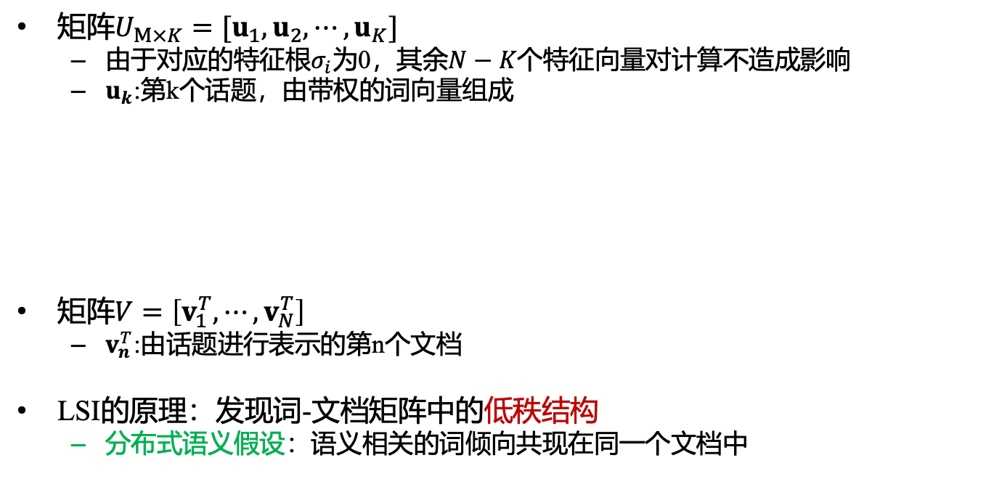
理解LSI：LSI的输出
矩阵$U_{M×K}=[u_{1},u_{2},⋯,u_{K}]$
由于对应的特征根$σ_{i}$为0，其余$N−K$个特征向量对计算不造成影响
$u_{k}$:第k个话题，由带权的词向量组成
矩阵$V={\left[v_{1}^{T},⋯,v_{N}^{T}\right]}^{}$
$v_{n}^{T}$:由话题进行表示的第n个文档
LSI的原理：发现词-文档矩阵中的低秩结构
分布式语义假设：语义相关的词倾向共现在同一个文档中

Slide 48
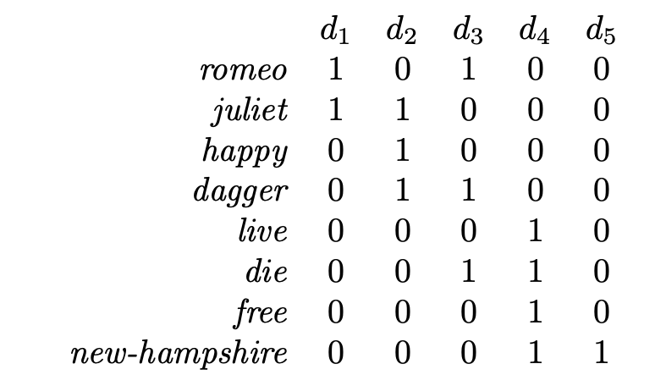
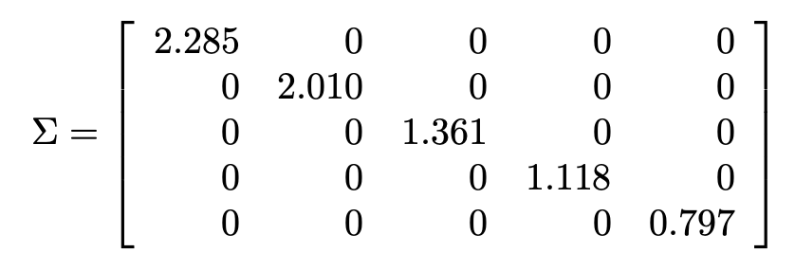
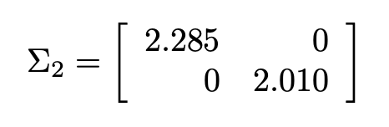
回到之前的例子

Slide 49
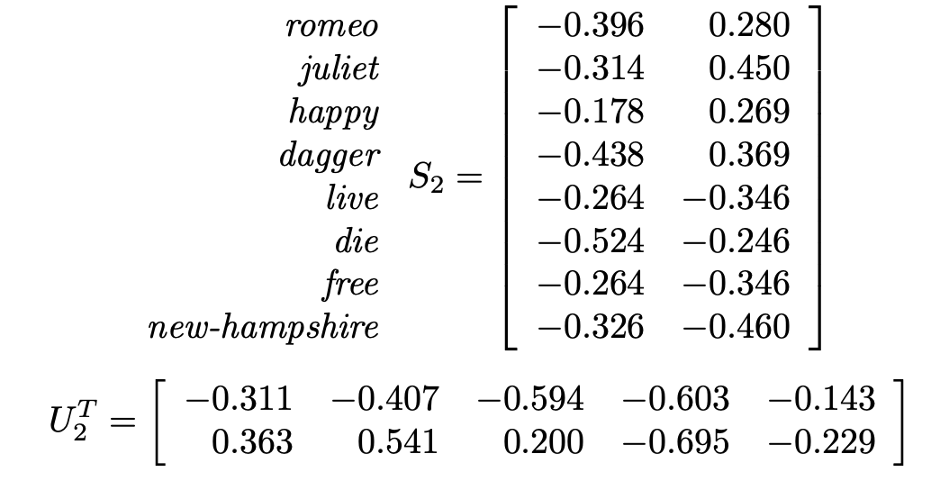


回到之前的例子
$$U_{2}$$
$$V_{2}^{T}$$

Slide 50
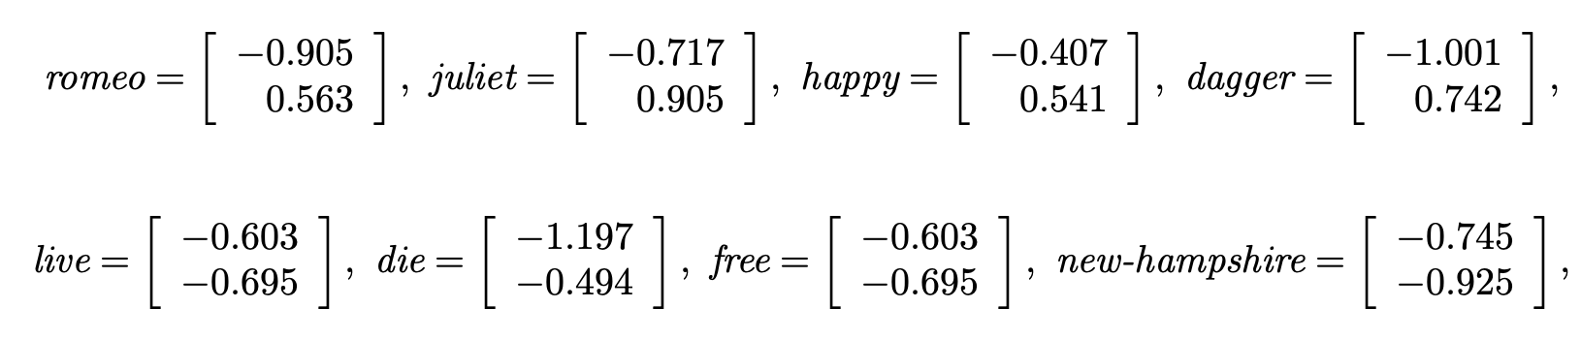
回到之前的例子

Slide 51
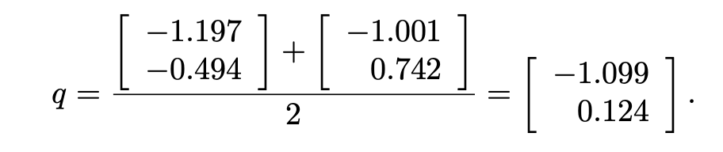

回到之前的例子
d1 : Romeo and Juliet.
d2 : Juliet: O happy dagger!
d3 : Romeo died by dagger.
d4 : “Live free or die”, that’s the New-Hampshire’s motto.
d5 : Did you know, New-Hampshire is in New-England
将文档按照与q的cosine距离排序
A：d3 > d2 > d4 > d1 > d5
B：d3 > d1 > d2 > d4 > d5
🔔

Slide 52

LSI举例
两类文档Title：计算机（c）和数学（m）

Slide 53
举例
document
D
 | c1 | c2 | c3 | c4 | c5 | m1 | m2 | m3 | m4
human | 1 | 0 | 0 | 1 | 0 | 0 | 0 | 0 | 0
interface | 1 | 0 | 1 | 0 | 0 | 0 | 0 | 0 | 0
computer | 1 | 1 | 0 | 0 | 0 | 0 | 0 | 0 | 0
user | 0 | 1 | 1 | 0 | 1 | 0 | 0 | 0 | 0
system | 0 | 1 | 1 | 2 | 0 | 0 | 0 | 0 | 0
response | 0 | 1 | 0 | 0 | 1 | 0 | 0 | 0 | 0
time | 0 | 1 | 0 | 0 | 1 | 0 | 0 | 0 | 0
EPS | 0 | 0 | 1 | 1 | 0 | 0 | 0 | 0 | 0
survey | 0 | 1 | 0 | 0 | 0 | 0 | 0 | 0 | 1
trees | 0 | 0 | 0 | 0 | 0 | 1 | 1 | 1 | 0
graph | 0 | 0 | 0 | 0 | 0 | 0 | 1 | 1 | 1
minors | 0 | 0 | 0 | 0 | 0 | 0 | 0 | 1 | 1
word
单词-文档矩阵：值为单词频率，大部分值为0

Slide 54

举例
latent
$$D=UΣV^{T}$$
$U$=
word
K=2
SVD得到的U矩阵，为稠密矩阵（左特征向量的顺序已经调整完毕）

Slide 55

举例
$$D=UΣV^{T}$$
$Σ$=
K=2
SVD得到的$Σ$矩阵，为对角方阵（特征根的顺序已经排序完毕）

Slide 56

举例
$$D=UΣV^{T}$$
$V$=
latent
document
K=2
SVD得到的$V$矩阵，为稠密阵（右特征向量的顺序已经排序完毕）

Slide 57

举例
$UΣ_{K}V^{T}$=
低秩近似得到的恢复矩阵（K=2），变成了稠密矩阵

Slide 58
文档相似度(cosine)
基于原始表示
基于LSI

Slide 59


Slide 60
LSI的总结
(第一个?)话题模型，求解单词和文档的分布式表示
对单词-文档矩阵进行SVD分解，保留最大的K个特征值，其余置0
是对原始输入矩阵D的低秩近似
优点
数学优美
有效（被广泛应用于各种文本分析应用中）
缺点
低秩近似矩阵和U、V中有负值，不好解释
特征值、特征向量计算复杂度高（ M x N矩阵，N<M，复杂度 O(MN² ) ）

Slide 61
提纲
文本的独热表示
文本的分布式表示：主题模型
文本表示实践：主题模型
文本的分布式表示：词嵌入模型
从词嵌入到预训练语言模型
文本表示实践：词嵌入模型
文本表示

Slide 62
总结：文本表示（Representation）
文本表示旨在寻求自然语言文本在语义层面更加精练和一致的表示形态
将文本表示为计算机能够运算的数字或向量
单词层面：挖掘单词间隐含的语义关联关系
查询/文档层：语义层面更加精准的关联表示
 | 维度1 | 维度2 | … | 维度K
单词1
单词2
…
单词N
文本表达
 | 维度1 | 维度2 | … | 维度K
文档1
文档2
…
文档M
62
Notes:
图表示

Slide 63
谢谢！

